Slide 1
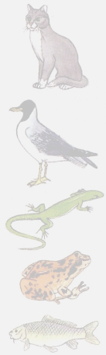
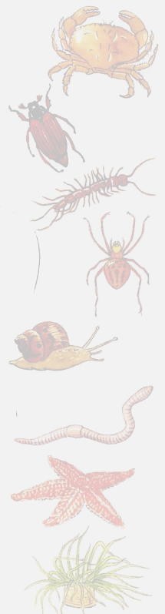
تصنيـــف
الحيوانات
الثديـــات
الجلد يحتوي على شعر والأنثى تمتلك غدد ثديـــة
شعبة الفقاريات
الكائن الحي يحتوي على عمود فقري وعظــام
الطيـــور
الجلد يحتوي على ريش
الزواحف
الجلد يحتوي على حراشف ملتصقة
البرمائيـات
المملكـة
الحـيوانية
الجلــــد عـــاري
الجلد يحتوي على حراشف غير ملتصقة
الأسمــاك
القشريات
الجسم موجود داخل علبة أو صلب
الحشرات
مفصليات الأرجل
عديدات الأرجل
تحتوي على جانبين أيمن وأيسر
العنكبوتيات
شعبة
اللافقاريات
الكائن الحي لا يحتوي على عمود فقري
الجسم رخو
الرخويات
الديدان
شوكيات الجلد
المعويات (السندريات(
ليس لها جانبين

Slide 2


الثديـــات
الجلد يحتوي على شعر والأنثى تمتلك غدد ثديـــة
شعبة الفقاريات
الكائن الحي يحتوي على عمود فقري وعظــام
الطيـــور
الجلد يحتوي على ريش
الزواحف
الجلد يحتوي على حراشف ملتصقة
البرمائيـات
المملكـة
الحـيوانية
الجلــــد عـــاري
الجلد يحتوي على حراشف غير ملتصقة
الأسمــاك
القشريات
الجسم موجود داخل علبة أو صلب
الحشرات
مفصليات الأرجل
عديدات الأرجل
تحتوي على جانبين أيمن وأيسر
العنكبوتيات
شعبة
اللافقاريات
الكائن الحي لا يحتوي على عمود فقري
الجسم رخو
الرخويات
الديدان
شوكيات الجلد
المعويات (السندريات(
ليس لها جانبين

